Slide 1
Analýza zmesového odpadu v obciach Jasenie, Sady nad Torysou a Klenovec
Mgr. Janka Ševčíková, PhD.
Univerzita Mateja Bela v Banskej Bystrici
Fakulta prírodných vied, Katedra životného prostredia

Slide 2
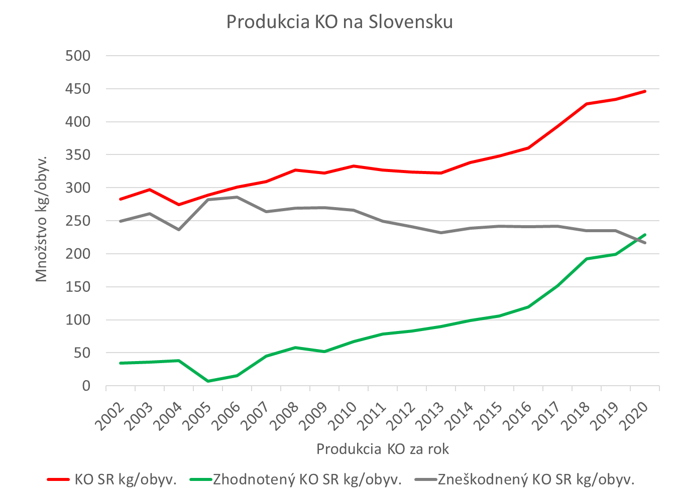
Úvod
ZKO – Zákon o odpadoch č. 79/2015 Z.z.
Produkcia za rok 2020 zvýšila o 53 kg/ obyvateľa oproti priemernej ročnej spotrebe za predchádzajúcich 5 rokov
Priemerná ročná produkcia ZKO na Slovensku je 254 kg na obyvateľa za rok 2020
Upravené podľa: datacube.statistics.sk

Slide 3
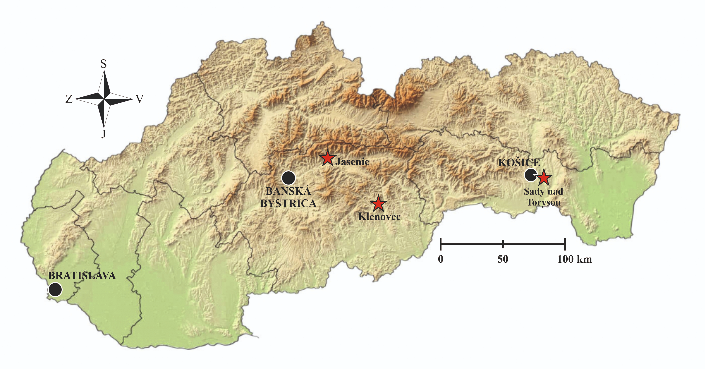
Skúmané lokality
Jasenie
Sady nad Torysou
Klenovec
CIEĽ: Analýza produkcie odpadu v skúmaných lokalitách , ktorá poskytne reálny obraz stavu tvorby odpadov na danom území

Slide 4
Metodika práce
Opatrenie MŽP SR č. 1/2020 z 29. júla 2020 o metodike analýzy zmesového odpadu
Požiadavky pri analýze odpadu:
nádoby nesmeli pochádzať z jedného miesta v záujmovom území
pri výbere zberných nádob na odobratie vzorky boli vylúčené nádoby, ktoré obsahovali neštandardný odpad alebo niektorú zo zložiek odpadu v neštandardnom množstve
vzorka odpadov nesmela byť dodatočne premiešavaná a zvoz vzorky sa vykonával vozidlom, ktoré nebolo vybavené lineárnym stláčaním
analýza bola vykonaná vždy v deň odberu vzorky a po celú dobu analýzy bol odpad chránený pred vlhkosťou a dažďom
odber vzorky 5%
obec Klenovec aj KBV

Slide 5
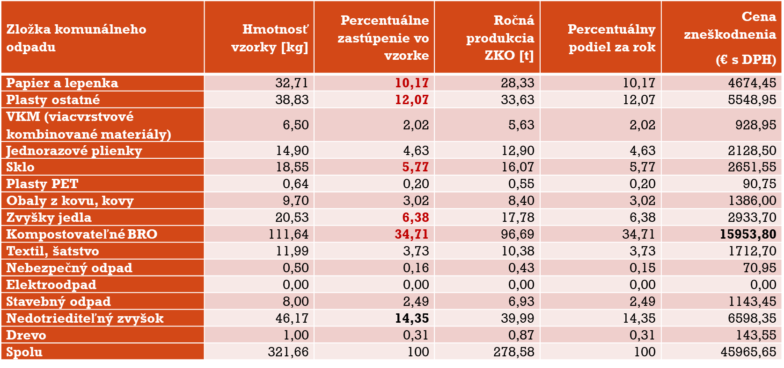
Výsledky Analýzy Sady nad Torysou

Slide 6
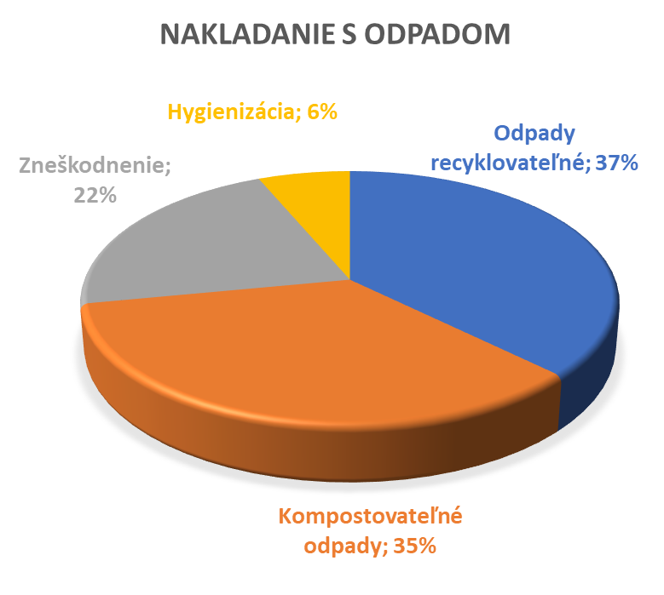
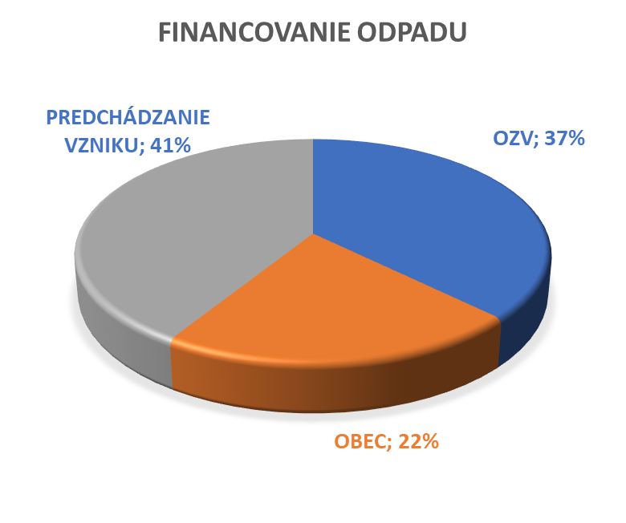
Možnosti nakladania a financovania odpadov v obci Sady nad Torysou

Slide 7
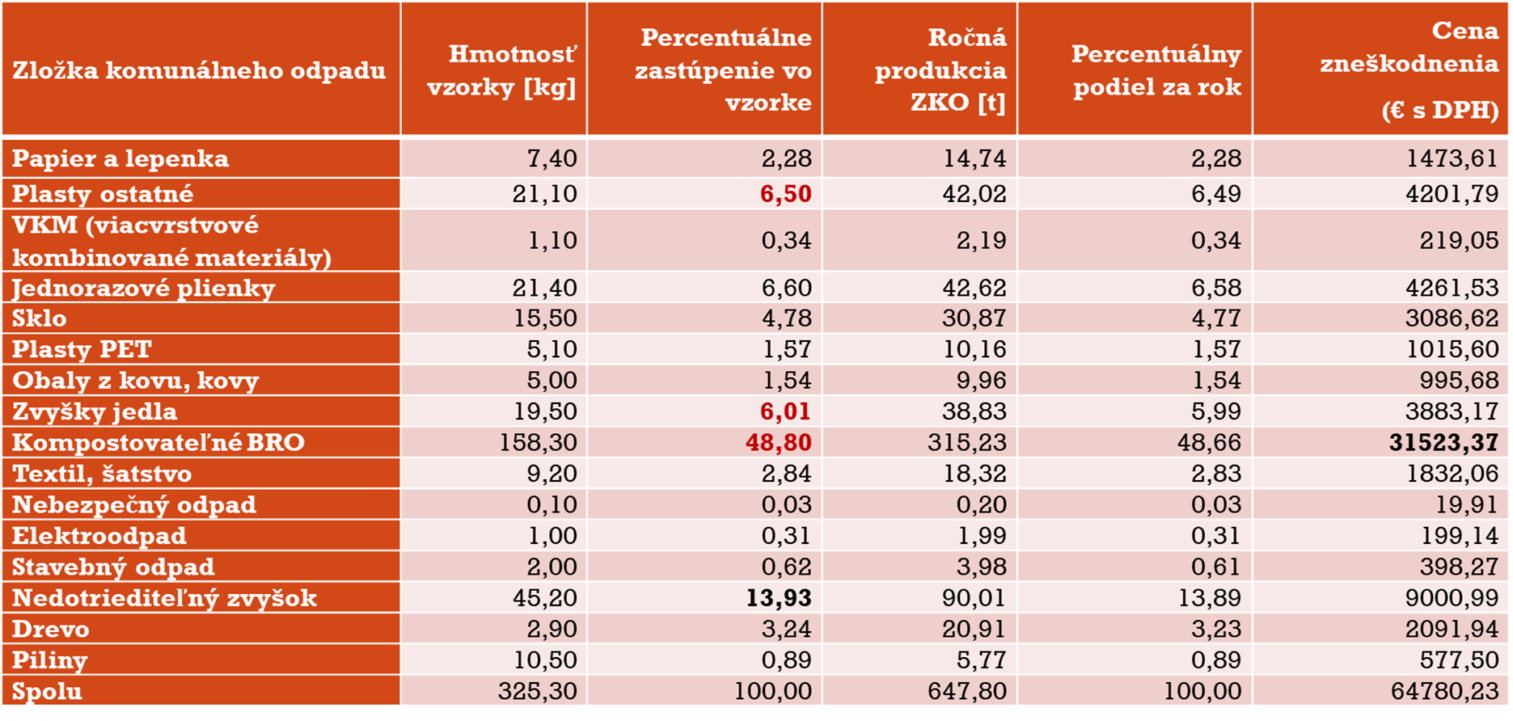
Výsledky Analýzy KLENOVEC IBV

Slide 8
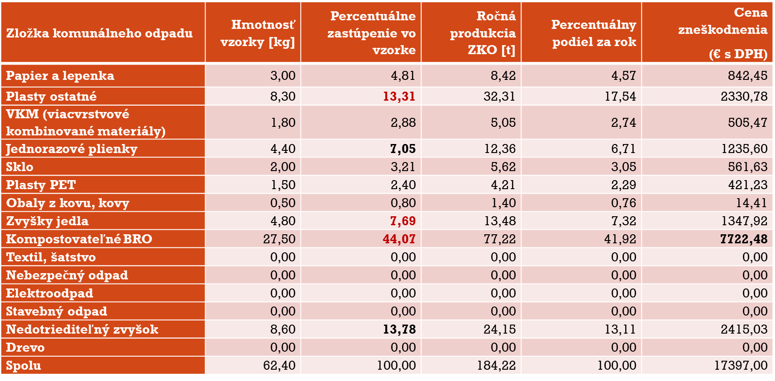
Výsledky Analýzy KLENOVEC KBV

Slide 9
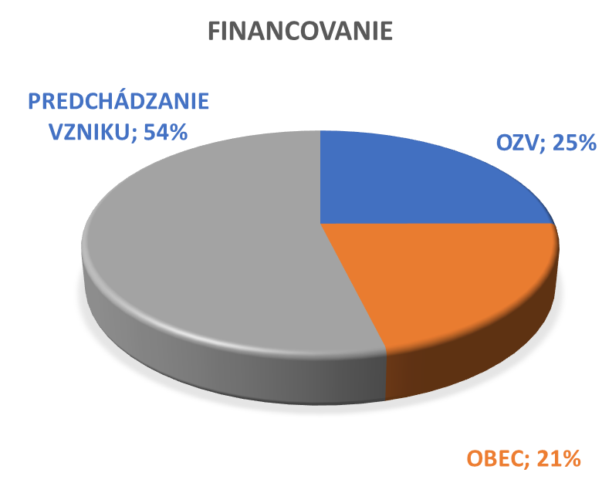
Možnosti nakladania a financovania odpadov v obci Klenovec

Slide 10
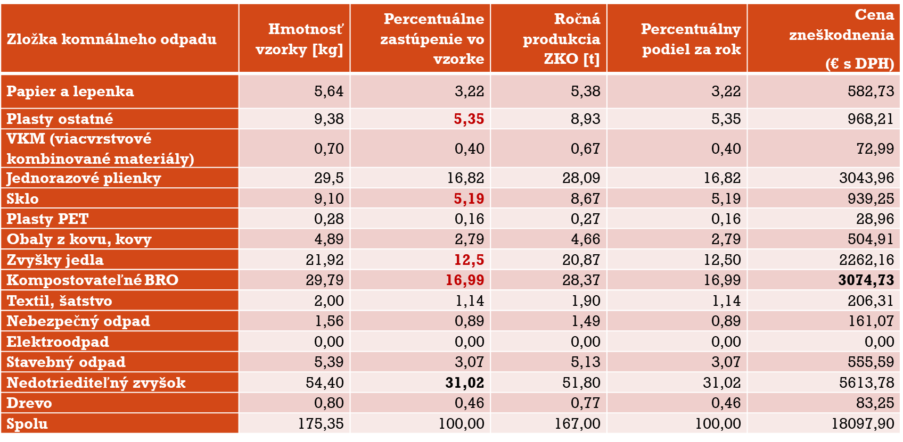
Výsledky Analýzy Jasenie

Slide 11
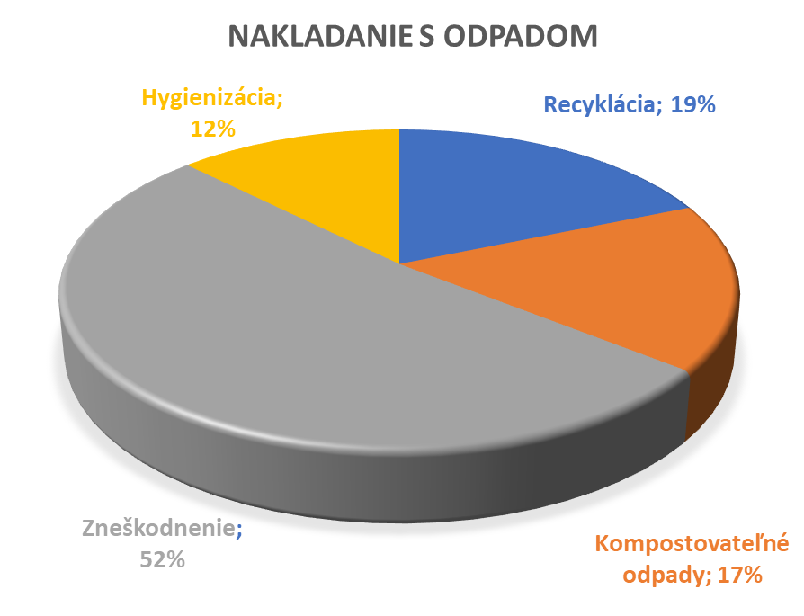
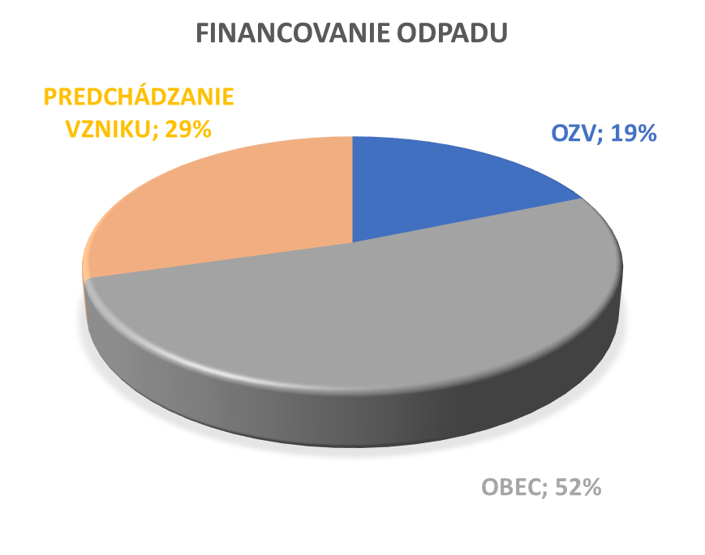
Možnosti nakladania a financovania odpadov v obci Jasenie

Slide 12
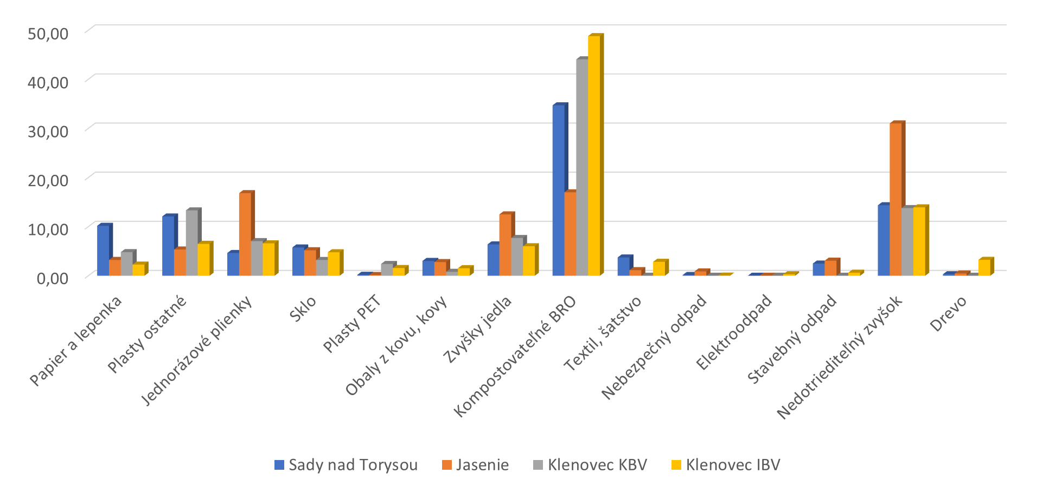
Percentuálne zastúpenie komodít ZKO v skúmaných obciach
Notes:
.

Slide 13
Záver
Vysoká miera produkcie KO, ktorý je možné separovať.
Značné zastúpenie zložky BRO.
ODPORÚČANIA
Súčinnosťou opatrení zo strany štátu, obcí a občanov.
Zvýšenie informovanosti verejnosti a prezentácia výhod separácie.
Podpora budovania kompostární a zariadení na spracovanie BRO a vybudovaním zberných dvorov v obciach.
Pozitívna motivácia pre občanov, ktorí odpad úspešne separujú.

Slide 14
Ďakujem za pozornosť
Štúdia vznikla s podporou projektu KEGA 029UMB-4/2021 a so spoluprácou Envi-CARE GR s.r.o.

